Slide 1
《算法分析与设计》
Analysis and Design of Computer Algorithms
中南大学计算机学院
School of Computer Science and Engineering
Central South University
主讲：李敏
联系方式：limin@mail.csu.edu.cn
15257578@qq.com
课程学习交流群： 1055342934

Slide 2
算法设计与分析的目的
算法设计的目的: 高效地解决问题
算法分析的目的: 在不具体实现算法的前提下从理论来分析算法的效率
如何指定算法效率的衡量标准?
如何使用这套衡量标准来进行算法分析?

Slide 3
算法分析
Correctness
space
time

Slide 4
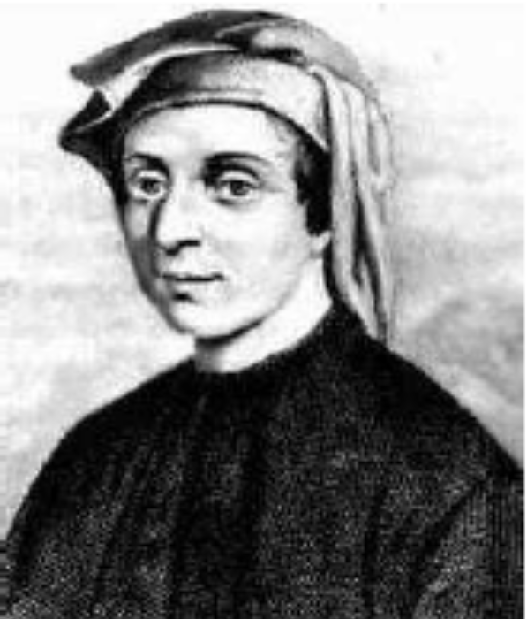
例: 斐波那契数列
斐波那契原问题:
  假设有一对新出生的兔子，一公一母.
  兔子们在一个月左右大的时候能够进行交配，母兔在第二个月结束时又能生出一对小兔子.
  假设兔子永远不会死.
  假设母兔在每个月生出来的那对兔子总是一公一母.

Slide 5
例: 斐波那契数列
Question: How many pairs will there be in one year?
  1. 最开始: (1 pairs)
  2. 第一个月结束时: (1 pairs) 这对兔子祖先可以开始繁殖了.
  3. 第二个月结束时: (2 pairs) 这对兔子祖先生了一对兔子.
  4. 第三个月结束时: (3 pairs) 这对兔子祖先又生了一对，且它们第二个月生的那对也做好了繁殖的准备.
  5. 第四个月结束时: (5 pairs) ...
  6. 第五个月结束时: (8 pairs) ...
  7. 12个月后, 总共会有233对兔子

Slide 6
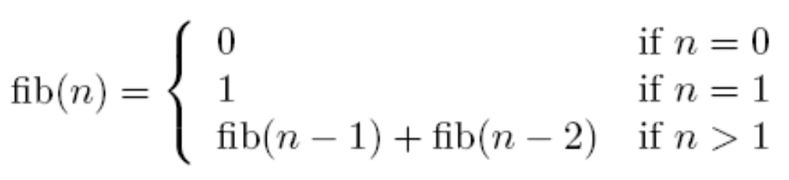
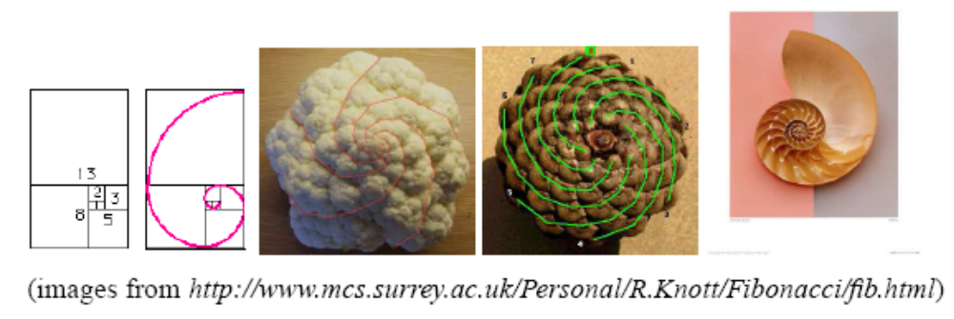
斐波那契的递推关系
Number fib(n):
{0, 1, 1, 2, 3, 5, 8, 13, 21, 34, 55, 89, 144, …}

Slide 7
算法: 求解斐波那契数列
Problem: What is fib(200)? What about fib(n), where n is any positive integer?
Algorithm 1 fib(n)
if n = 0 then
return (0)
if n = 1then
return (1)
return (fib(n − 1) + fib(n − 2))
Questions that we should ask ourselves.
1. 该算法正确吗?
2. 这个算法的快吗?
3. 有更好的算法吗?

Slide 8
问题的答案
该算法正确吗?
  当然，该算法就是简单的按照斐波那契数列的定义转换而成的

Slide 9
问题的答案
这个算法快吗?
  假设fib(n)的运行时间为T(n), 我们有
    T(n) = T(n − 1) + T(n − 2) + 3 ≈ 1.6^{n}
  T(200) ≥ 2¹³⁹
  世界上最快的计算机BlueGene/L (每秒执行2⁴⁸ 条指令), 需要花费2⁹¹ 秒来完成计算. (2⁹¹ 秒 = 7.85 × 10¹⁹ 年 )

Slide 10
问题的答案
这个算法快吗?
  如果考虑摩尔定律 (摩尔定律：CPU的性能每年大约会提高近60%)，问题能解决吗?
  不行，因为计算fib(n)的时间随着n的增大将有着同样的增长速率
    假设我们计算fib(100)的时间恰好是1年,
    那么在第二年，我们将需要花费整整1年的时间来计算fib(101)
    CPU的性能虽然会按照摩尔定律增长，但到达CPU能够在1年内计算出fib(200) 需要100年左右.

Slide 11
如何改进
有更好的算法吗?
  是的，算法中有很多重复的计算步骤.
Algorithm 2: fib(n)
comment: Initially we create an array A[0: n]
A[0] ← 0,A[1] ← 1
for i = 2 to n do
A[i] = A[i − 1] + A[i − 2]
return (A[n])

Slide 12
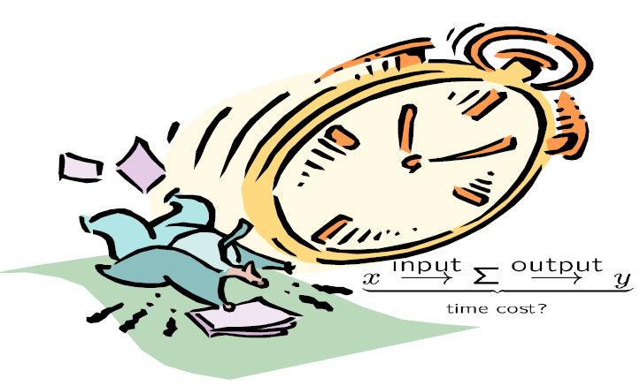
第二章 算法效率分析基础
算法分析是对一个算法需要多少计算时间和存储空间作定量的分析。
Time is Important
不是所有能计算的都有价值，不是所有有价值的都能被计算
——阿尔伯特.爱因斯坦

Slide 13
本讲学习内容提要：
RAM模型
算法效率分析框架
算法效率的表示符号
非递归算法的效率分析
递归算法的效率分析
算法的经验分析

Slide 14
自动机 automaton
——对信号序列进行逻辑处理的装置
时间是离散的（t=0，1，2……）
在每一个时刻它处于所存在的有限个内部状态中的一个，下一个时刻的内部状态就由现在的输入和现在的内部状态所决定。
每个时刻的输出只由那个时刻的内部状态所决定。

Slide 15
在计算机科学中
自动机是用作计算机和计算过程的动态数学模型，用来研究计算机的体系结构、逻辑操作、程序设计乃至计算复杂性理论。
计算机的理论模型：
现代的实际计算机都是存储程序计算机（冯·诺依曼机）。
随机存取机RAM(Random Access Machine)；
图灵机(Turing Machine)。

Slide 16
RAM（Random-access Machine,
随机存储机）计算模型
① 指令一条接一条地执行，没有并发操作；
② 包含了真实计算机中常见的指令，每条指令所需要的时间为常量；
  Arithmetic: add, subtract, multiply, divide, remainder, Also, shift left/shift right (good for multiplying/dividing by 2^{k} ).
  Data movement: load, store, copy.
  Control: conditional/unconditional branch, subroutine call and return.
③ 数据类型包括整数类型、浮点实数类型；
④ 没有试图对当代计算机常见的存储器层次进行建模

Slide 17
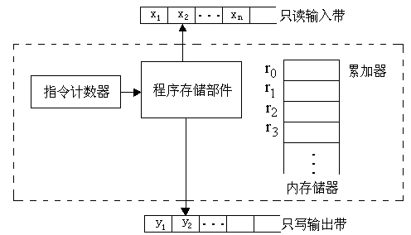
随机存取机RAM的结构
最初：指令计数器指向第一条指令，输入带上已有一串输入数据，输出带都是空白。
执行指令：输入、输出、运算、转移、停机等
执行下一条指令,转移指令或顺序执行
工作过程与实际计算机相同

Slide 18
复杂性分析必须基于计算模型
如何以最快的速度、最少的存储代价以及最优的计算模型来解决生活中的可计算的那部分问题的理论。
用怎样的一个量来表达一个算法的复杂性。
对于给定的一个算法，怎样具体计算它的复杂性。
一般基于RAM模型分析。
分析执行RAM程序需要的资源:空间和时间
算法的运行时间：在特定输入时，所执行的基本操作步。
1）基本操作独立于机器
2）执行第i条指令的时间为常数时间Ci

Slide 19
分析框架——输入规模度量
输入规模度量
  算法的时间效率和空间效率都用输入规模的函数进行度量。
  对于所有的算法，对于规模更大的输入都需要运行更长的时间。
  经常使用一个输入规模n为参数的函数来研究算法的效率。
  选择输入规模的合适量度，要受到所讨论算法的操作细节影响。

Slide 20
分析框架——运行时间的度量单位
  用标准的时间单位，秒、分钟？
  考虑所有的操作？
  用算法的基本操作（算法中最重要的操作）的执行次数来度量算法的时间效率。
  基本操作通常是算法最内层循环中最费时的操作。
  算法运行时间的估计：
T(n) ≈ c_{op}C(n)
n是该算法的输入规模
c_{op}是特定计算机上一个算法基本操作的执行时间
C(n)是该算法需要执行的基本操作的次数

Slide 21
输入规模和基本操作举例
Problem | Input size measure | Basic operation
Searching for key in a list of n items | Number of list’s items, i.e. n | Key comparison
Multiplication of two matrices | Matrix dimensions or total number of elements | Multiplication of two numbers
Checking primality of a given integer n | n’size = number of digits (in binary representation) | Division
Typical graph problem | #vertices and/or edges | Visiting a vertex or traversing an edge

Slide 22
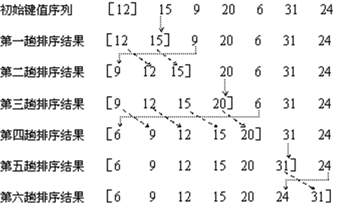
插入排序
Insertion sort A(n)//sort A[1..n]
For j←2 to n
do key ← A[j]
i ← j-1
while i>0 and A[i]>key
do A[i+1] ←A[i]
i ←i-1
A[i+1] ←key
EX 【12, 15, 9, 20, 6, 31,24】

Slide 23

分析框架——增长次数
  小规模输入在运行时间上的差别不足以将高效的算法和低效的算法区分开来。
Example: 对于一个输入规模为n的问题，假设存在两个算法：A和B.
对于算法A, 执行基本操作的次数为n.
对于算法B, 执行基本操作的次数为 .
对比这两个算法的效率:
显然，当n很小的时候，它们的差距并不明显.
当 n→∞, 它们的差距将非常大.

Slide 24
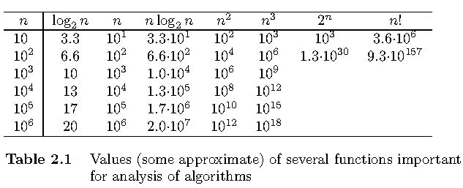
增长量级(Orders of Growth)
Exponential-growth functions
一个需要指数级操作次数的算法只能用来解决规模非常小的问题

Slide 25
分析框架——增长次数
Asymptotic Analysis
Asymptotic analysis: 当输入规模 n→∞，分析算法的效率.
一个算法的时间复杂度(Time Complexity)T(n)是该算法的时间耗费，是该算法所求解问题规模n的函数。当问题的规模n趋向无穷大时，时间复杂度T(n)的数量级(阶)称为算法的复杂性的渐近性态（渐进时间复杂度）。

Slide 26
增长量级(Order of Growth)
通过关注时间复杂度函数中重要的项来简化分析过程.
  只看时间复杂度函数中的高次项.
    忽略低次项.
    忽略高次项的常数部分.

Slide 27
增长量级(Order of Growth)
Example: insertion sort
最坏情况下的时间复杂度函数为 an² + bn + c.
忽略低次项⇒ an².
忽略常数部分 ⇒n²
因而该时间复杂度T (n)的增长速度类似于n². 但它并不等于n².

Slide 28
渐进符号
算法效率的主要指标是基本操作次数的增长次数。
为了对这些增长次数进行比较和归类，计算机科学家们使用了3种符号：
  O（读“O”）：上界
  Ω（读”omega”）：下界
  Θ（读”theta”）：近似

Slide 29
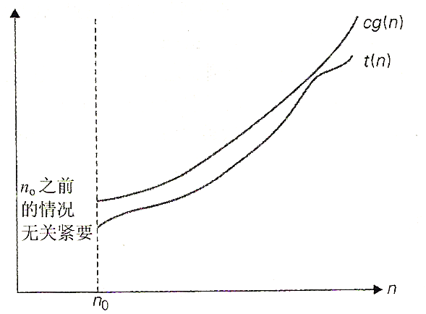
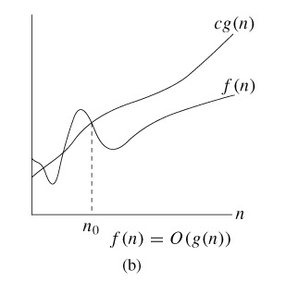
上界符号 O
定义1 对于足够大的n，t(n)的上界由g(n)的常数倍来确定，即：t(n)<=Cg(n)，记作t(n)=O(g(n))
当且仅当存在正的常数C和n₀，使得对于所有的n>=n₀
t(n)<=Cg(n)
通常情况下，g取下列单项的形式：
1 ，log n，n，n log n ，n² ， n³ ， 2^{n} ，n！

Slide 30
例：C₀=O(1): t(n) 等于非零常数
3n+2=O(n): 取C＝4，n₀＝2。
100n+6=O(n): 取 C=101，n ₀＝6。
6×2n+n²=O(n²): 取C=7，n₀=4.
3log n + 2×n + n² =O(n²).
nlog n +n²=O(n²).
3n²+2=O(n²)
g也称作t的阶函数。对于多项式情形的复杂性函数，其阶函数可取该多项式的最高项。

Slide 31
例
    The function T(n) = 3n³ + 2n² is O(n³)
      Let n₀ = 0, and c = 5
      For all n ≥ n₀, we have 3n³ + 2n² ≤ 5n³
        当n₀ = 0, c = 5时, 对于所有的 n ≥ 0 都有3n³+2n² ≤5n⁴
        因而，我们可以说T(n) 渐近上界为 n⁴，或T(n)=O(n⁴)
Note: upper bound should be as close as possible.

Slide 32
例
    Prove 3^{n} is not O(2^{n})
      Proof: 假设存在常数c 和 n₀ 使得对于所有的 n ≥ n₀, 都有3^{n} ≤ c2^{n}.
      那么, 对于所有的n ≥ n₀，有c ≥ (3/2)^{n} .
      注意到 (3/2)^{n} 是发散的, 即随着 n 越大，它会变得无穷大.
      因此对于所有的n ≥ n₀ ，不存在大于等于(3/2)^{n}的常数 c

Slide 33
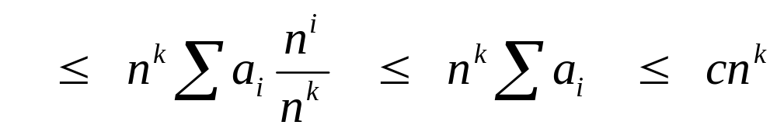
上界符号O的定义
A polynomial of degree k is O(n^{k})
（阶为k的多项式的最小(紧）上界为n^{k})
  Proof:
  Suppose f(n) = b_{k}n^{k} + b_{k-1}n^{k-1} + … + b₁n + b₀
    Let a_{i} = | b_{i} |
  f(n) ≤ a_{k}n^{k} + a_{k-1}n^{k-1} + … + a₁n + a₀
Notes:
A polynomial of degree k:阶为k的多项式

Slide 34
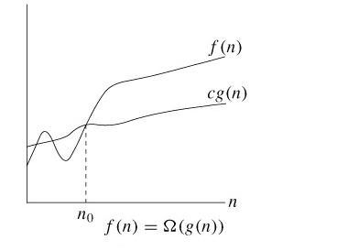
下界符号Ω的定义
f(n)是某一算法的时间复杂性函数，g(n)是某一函数，当且仅当存在正的常数C和n₀，使得对于所有的n>=n₀，有f(n)≥Cg(n)，记作f(n)= Ω(g(n))
当n充分大时，在相差一个非零常数倍的情况下， g是f的一个下界函数。

Slide 35
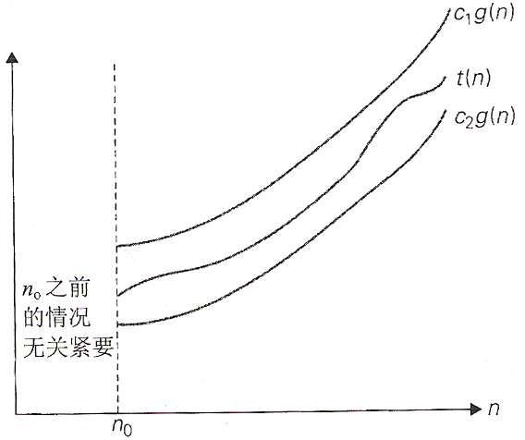
符号Ө的定义
当且仅当存在正的常数C1和C2，使得对于所有的n>=n₀，有 C1g(n)≤ f(n) ≤ C2g(n )，
记作： f(n)= Ө(g(n))
n²+3n+2=Θ (n²)
n(n-1)/2=Θ (n²)
4n²+5=Θ (n²)

Slide 36
渐进符号的有用特性
  定理：If S(n) = O(f(n)) and T(n) = O (g(n)) then
    S(n) + T(n) =
    S(n) + T(n) =
O(f(n) + g(n))
O(max(f(n), g(n)))
对于符号Ω和Θ，该定理也成立。
该定理表明：当算法由两个连续执行部分组成时，该算法的整体效率由具有较大增长次数的那部分所决定。

Slide 37
渐进符号的有用特性
  lg n = O(nª), a > 0
  (任意对数函数的增长速度都不如幂函数)
  n^{k} = O(2^{n})
  (任意幂函数的增长速度都不如指数函数)
MORE

Slide 38
注意！
O( ) does not always make sense
  算法本身只需要执行几次
  实际问题的输入规模较小
  算法占用了过多的空间
  算法的准确率和稳定性更重要
Notes:
make sense:有意义

Slide 39
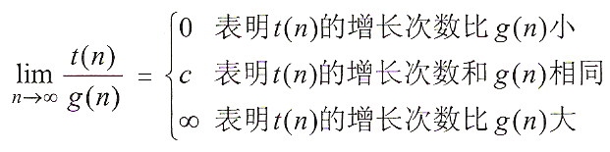
利用极限比较增长次数
前两种情况意味着t(n) =O(g(n))
后两种情况意味着t(n) =Ω(g(n))
第二种情况意味着t(n) =Θ(g(n))

Slide 40
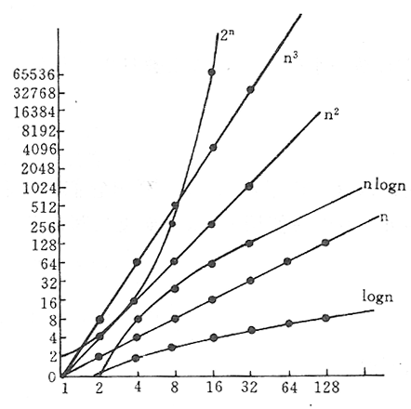
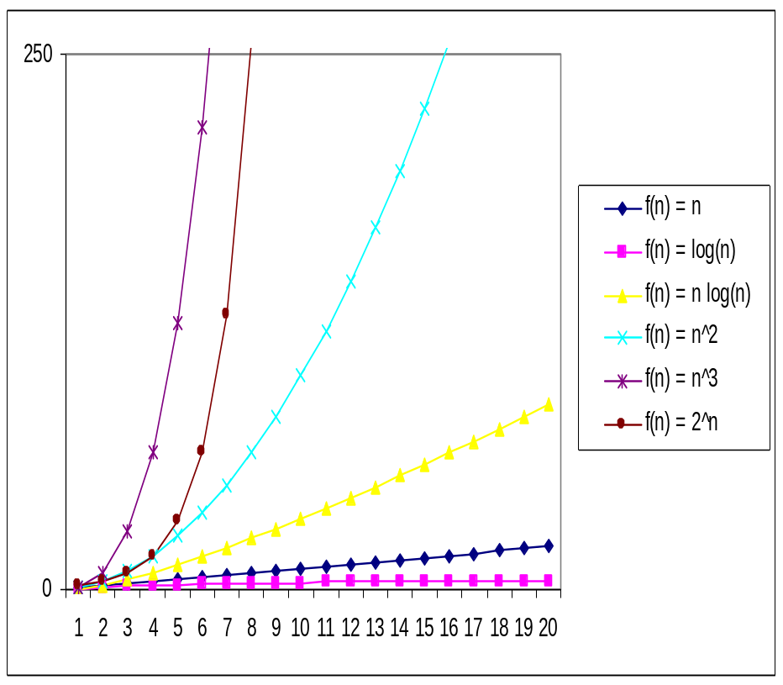
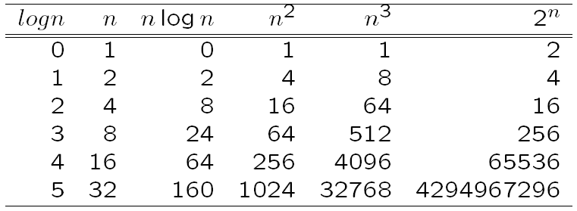
基本的效率类型
常量(1)、对数(logn)、线性(n)、nlogn、平方(n²)、立方(n³)、指数(2^{n})、阶乘(n!)

Slide 41
分析框架——算法的最优、最差和平均效率
算法的最优、最差和平均效率
  最差效率是指在输入规模为n时，算法在最坏情况下的效率。
  最优效率是指在输入规模为n是，算法在最优情况下的效率。
  平均效率是指在“典型”或“随机”输入的情况下，算法具有的行为（效率）。
  摊销效率是指对于同样的数据结构执行多次操作，然后分摊到每一次上。

Slide 42
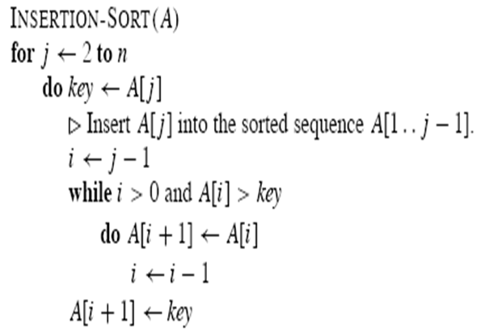
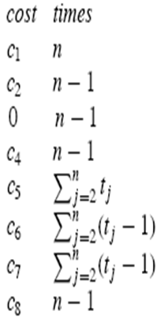
运行时间
Notes:
运行时间的计算，每一条语句的执行时间，执行次数

Slide 43

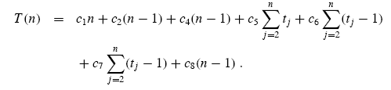
插入排序的分析
The running time of the algorithm is
Let T (n) = running time of INSERTION-SORT.
Note: 运行时间取决于t_{j} . 输入不一样，结果也会不同.
Notes:
执行时间T(n)。执行次数，全部求和

Slide 44
最优情况: 数组本来就有序
总是在首次循环就有A[i ] ≤ key (when i = j − 1). 即 t _{j} =1.
Running time is
T (n) = c₁ n + c₂(n − 1) + c₄(n − 1) +
c₅(n − 1) + c₈(n − 1)
= (c₁ + c₂ + c₄ + c₅ + c₈) n − (c₂ + c₄ + c₅ + c₈)
= an +b
T (n)是n的线性函数(linear function).
Notes:
a,b是常数，与规模n无关。

Slide 45
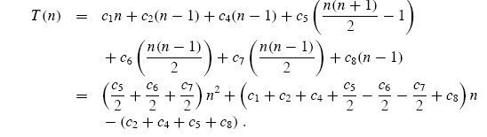
最坏情况: 数组为要求顺序的逆序.
循环中所有的A[i ] > key.
  必须将 key 与第j个位置左边的所有元素进行比较⇒需要与 j − 1 个元素进行比较, t_{j} = j .
T(n) = an² + bn + c
对于常数a, b, c (取决于c_{i}的值) ⇒ T (n) 是n的二次函数(quadratic function).

Slide 46
最坏情况和平均情况的分析
我们通常仅关注最坏情形下的时间复杂度，即对于任意输入下的算法所执行的最长时间.
Reasons:
最坏情况下的时间复杂度为整个算法的运行时间提供了一个上界保证(guaranteed upper bound).

Slide 47
平均情况
对于某些算法而言, 最坏的情况经常发生. 例如, 在搜索算法中, 最坏情况为搜索那些不存在的元素, 而这种情况在实际中是十分常见的.
Why not analyze the average case?
  因为平均情况的时间复杂度经常和最坏情况一致.
  Example: 假设我们随机选取n 个数作为插入排序算法的输入.
  算法的平均时间大约为最坏情况下时间的一半, 这仍然是n的二次函数(quadratic function).

Slide 48
我们说一个算法的运行时间为Θ(n²) 是为了表达它运行时间的增长量级(order of growth)为n².
通常，我们说一个算法比另一个算法高效是指它在最坏情况下的运行时间有着更小的增长量级.

Slide 49
在实际应用中, 常数并不重要, 但数量级(order of magnitude) 能让我们选择正确的算法.
Example: 1000 n vs 0.0001 n²
对于任意小于10⁷的输入, 第二个算法 (0.0001n²) 更快. 但总的来说, 第一个算法是更好的算法.

Slide 50
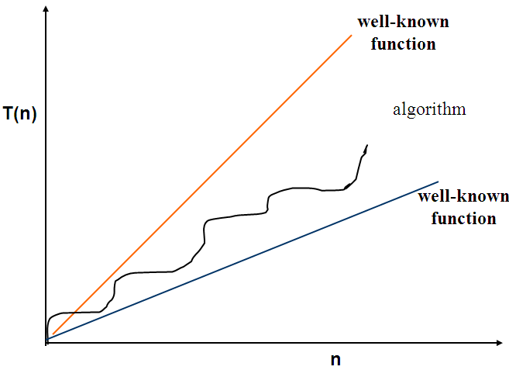
直观瞅瞅

Slide 51
总结
衡量输入的规模(Input size)
衡量运行时间(Running Time)—统计基本操作的时间复杂度 (time complexity), 即基本操作的执行次数.
运行时间与输入规模的联系:
  Upper bound O():T(n)=O(f(n))
  means T(n) <=c.f(n) for some c>0 and n ≥n₀
  lower bound Ω(): T(n)= Ω(f(n))
  means T(n) ≥ c.f(n) for some c>0 and n ≥n₀
  Θ :upper bound equals lower bound

Slide 52
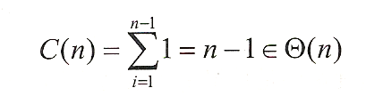
非递归算法的数学分析
Example 1：讨论下面这个算法（从n个元素中查找最大元素问题）的效率。
考虑：
循环中的操作有比较和赋值，取哪一个作为基本操作？
输入规模是多少？
算法 MaxElement(A[0..n-1]
//求给定数组中的最大元素
//输入：实数数组A[0..n-1]
//输出：A中的最大元素
maxval ←A[0]
for i ← 1 to n-1 do
if A[i] > maxval
maxval ← A[i]
return maxval
基本操作为：比较运算
输入规模就是数组长度n
算法的效率为：

Slide 53
分析非递归算法效率的通用方案
决定用那些参数作为输入规模的度量。
找出算法的基本操作。
检查基本操作的执行次数是否只依赖输入规模。
建立一个算法基本操作执行次数的求和表达式。
利用求和运算的标准公式和法则来建立一个操作次数的闭合公式，或者至少确定它的增长次数。

Slide 54
例:元素唯一性问题
Algorithm UniqueElements (A[0..n-1])
//验证给定数组的元素是否全部唯一
//输入：实数数组A[0..n-1]
//输出：如果唯一，返回True，否则False
for i ← 0 to n - 2 do
for j ← i + 1 to n – 1 do
if A[i] = A[j] return false
return true
T(n) = Θ (n²)

Slide 55
例:两个n阶方阵乘法
Algorithm MatrixMultiplication(A[0..n-1, 0..n-1], B[0..n-1, 0..n-1] )
for i ← 0 to n - 1 do
for j ← 0 to n – 1 do
C[i, j] ← 0.0
for k ← 0 to n – 1 do
C[i, j] ← C[i, j] + A[i, k] * B[k, j]
return C
T(n) = Θ (n³)

